Slide 2


Slide 5
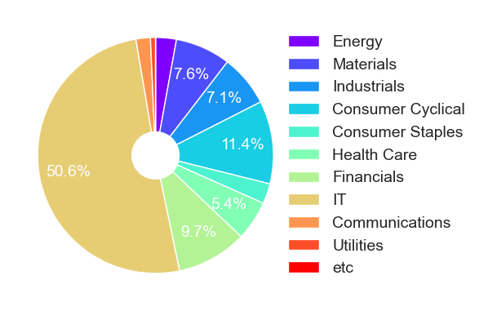
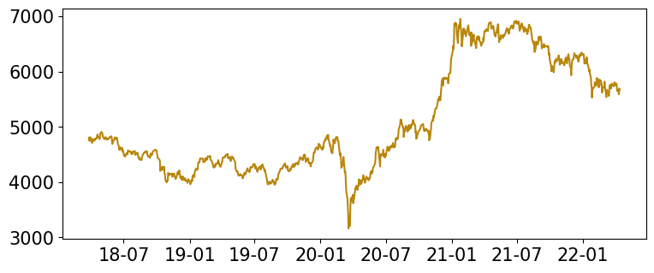
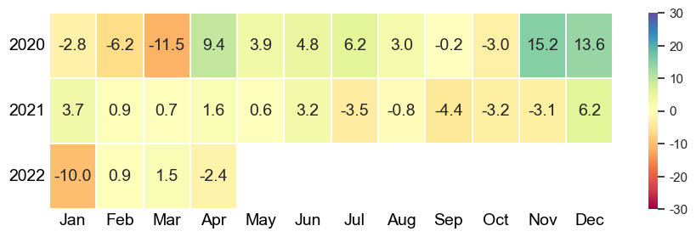
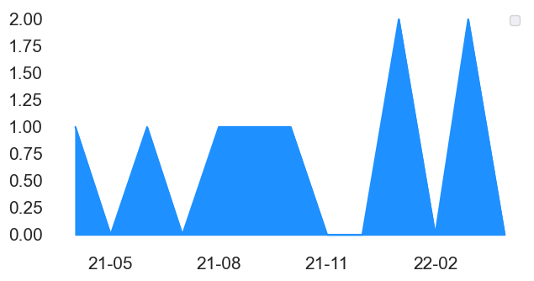
주식 > 한국 > KRX100
A100910
KOSEF KRX100
최근 종가(원) | 5,615
52주최고/최저 | 6,938원/5,490원
20일평균거래량/거래대금 | 367주/2백만원
시가총액 | 101억원
외국인지분율 | 0.01%
수익률(1M/3M/6M/1Y) | +0.99/-8.70%/-9.36%/-18.41%
최초설정일/상장일 | 2008-01-22/2008-01-23
총보수 | 0.230%
자산운용사 | 키움투자자산운용
한국거래소가 산출하는 KRX100 지수를 추종하는 ETF입니다. KRX100 지수는 유가증권시장과 코스닥시장을 대표하는 100개 기업으로 구성되어 있으며 시가총액 및 유동성 지표 이외에도 수익성, 안정성, 건전성 등 다양한 기준을 반영하고 있습니다.
섹터 분포(%)
삼성전자 | 24.75
SK하이닉스 | 6.33
NAVER | 4.34
삼성SDI | 3.31
카카오 | 3.16
현대차 | 2.61
LG화학 | 2.43
KB금융 | 2.18
기아 | 2.01
POSCO홀딩스 | 1.91
KRX100
월간 평균 거래량(천 주)

